Slide 1
NIKMAT KERJA KERAS & TANGGUNG JAWAB
PAI KELAS XII OLEH MAD BUDI S.Hi

Slide 2


Slide 3
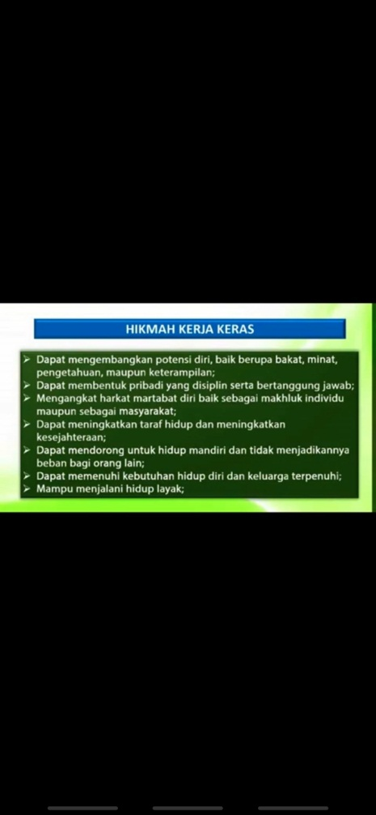

Slide 4
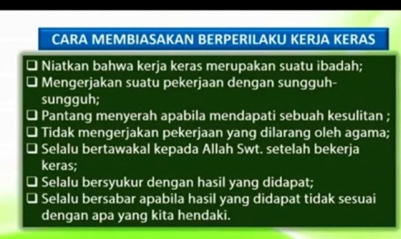

Slide 5
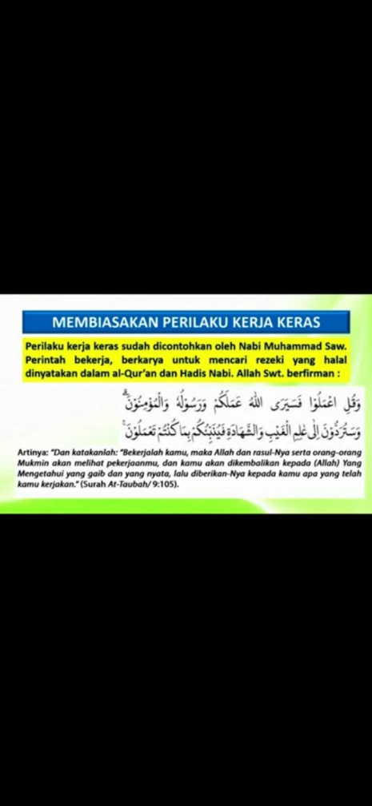

Slide 6
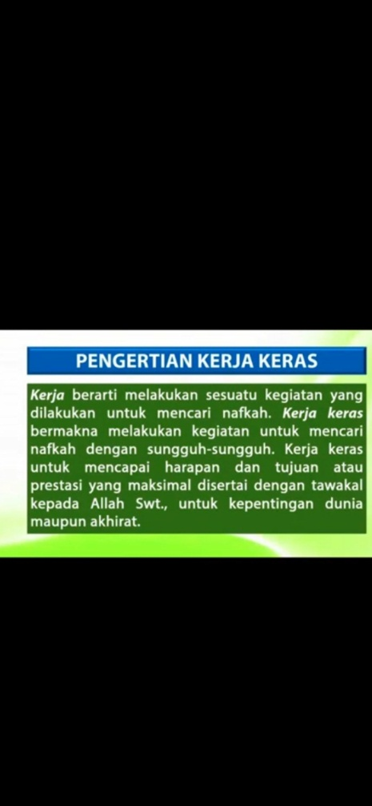

Slide 7
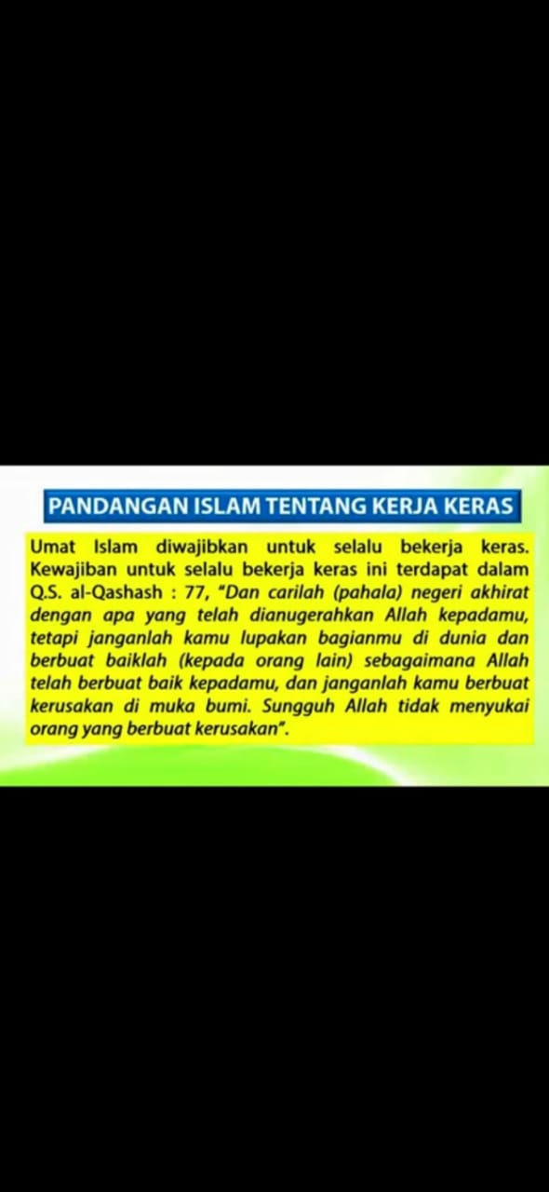

Slide 8
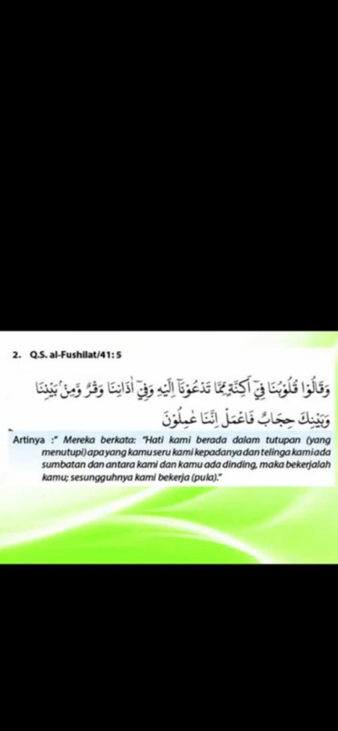

Slide 9
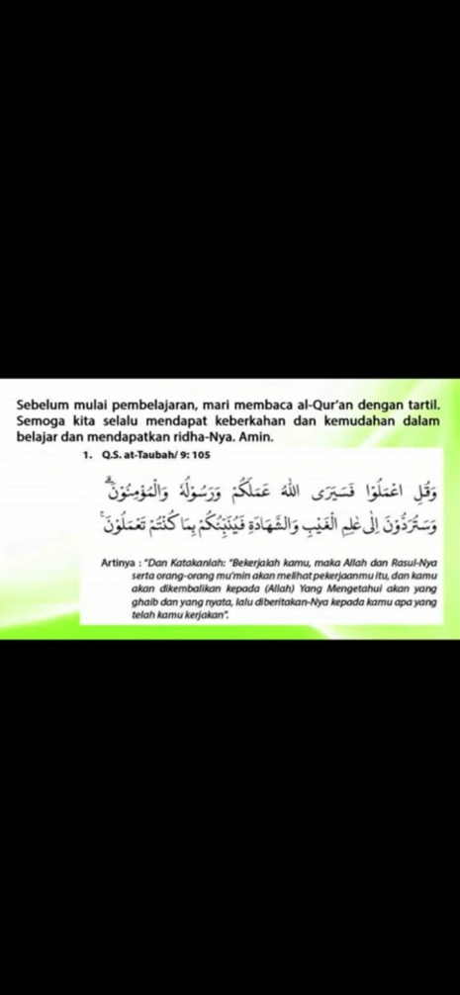

Slide 10
TANGGUNG JAWAB DALAM ISLAM

Slide 11
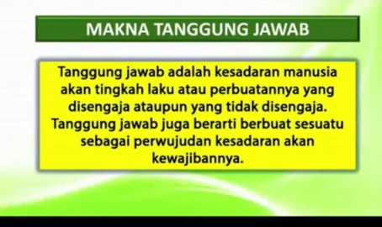

Slide 12
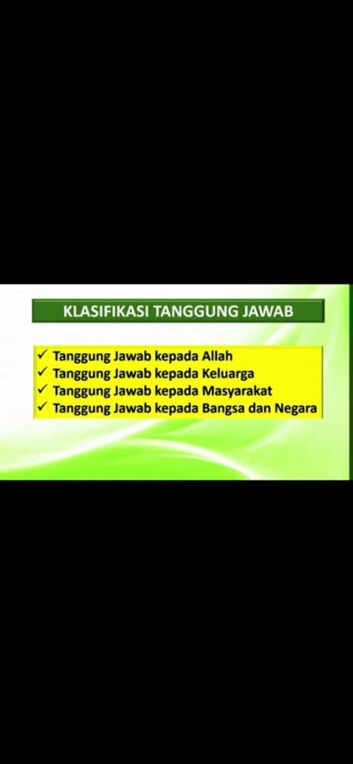

Slide 13
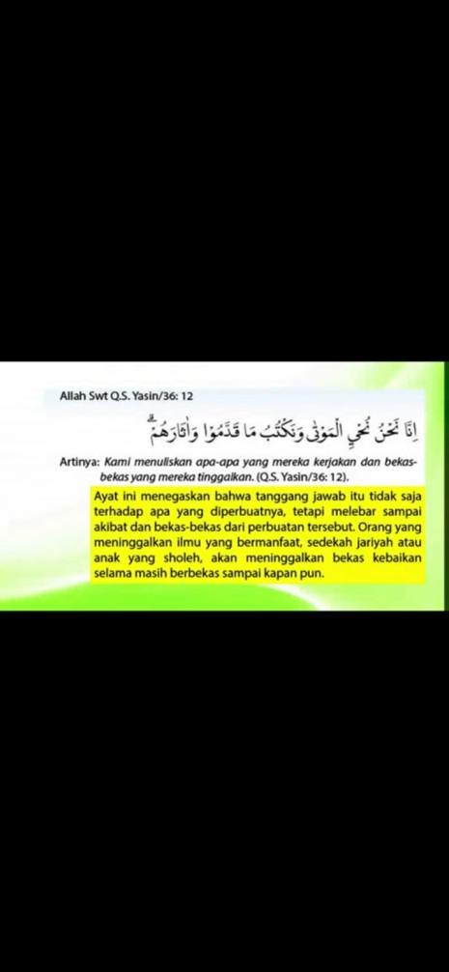

Slide 14
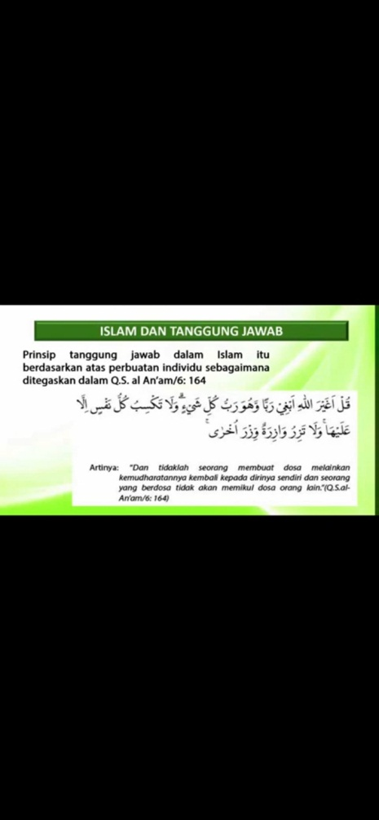

Slide 15
